Slide 1
Стилістика сучасного одягу

Slide 2
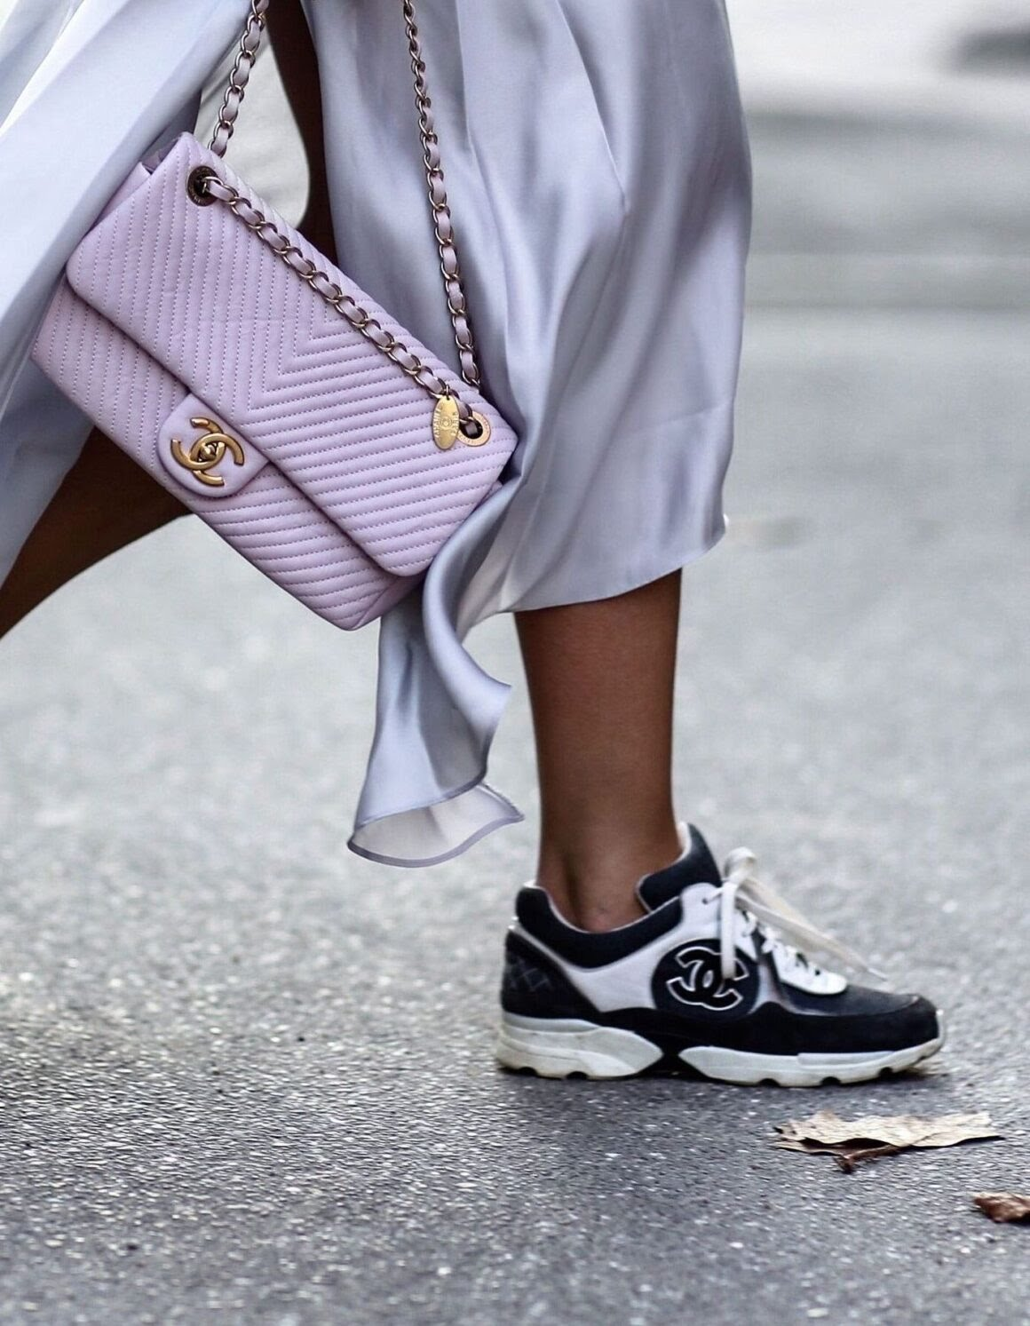
Спорт шик
Спорт-шик - це підвид спортивного стилю, в якому спортивні речі поєднуються з речами іншого стилю, надаючи всьому образу більш елегантний і вишуканий вигляд. У ньому поєднуються, здавалося б, непоєднувані речі - толстовки з взуттям на підборах, спідниці - з кросівками, летючі жіночні сукні з бейсболкою.

Slide 3
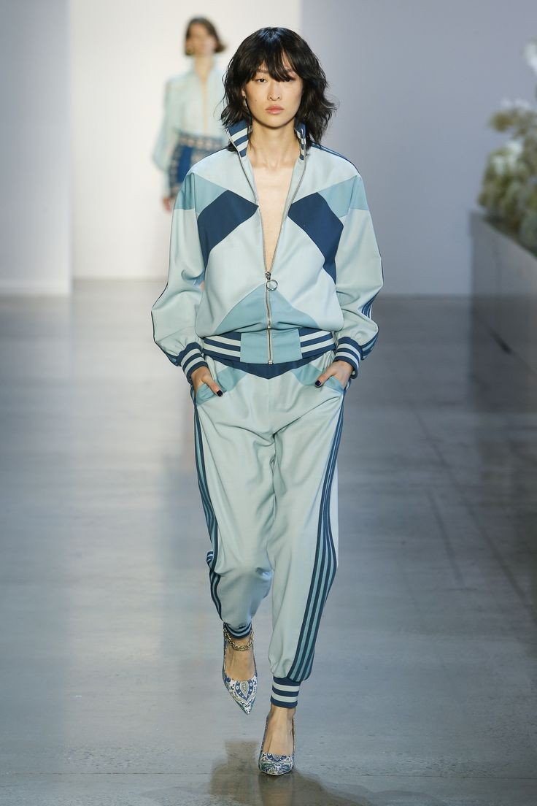
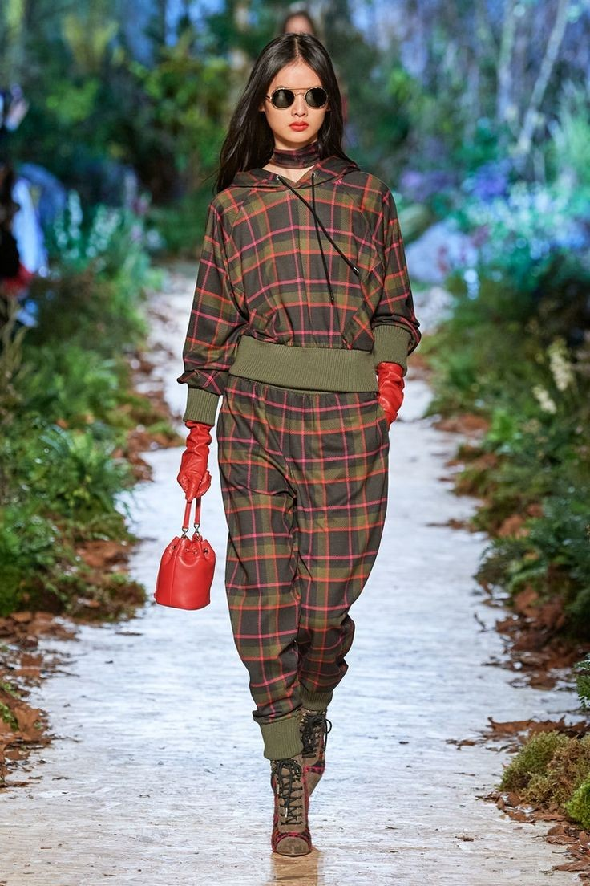
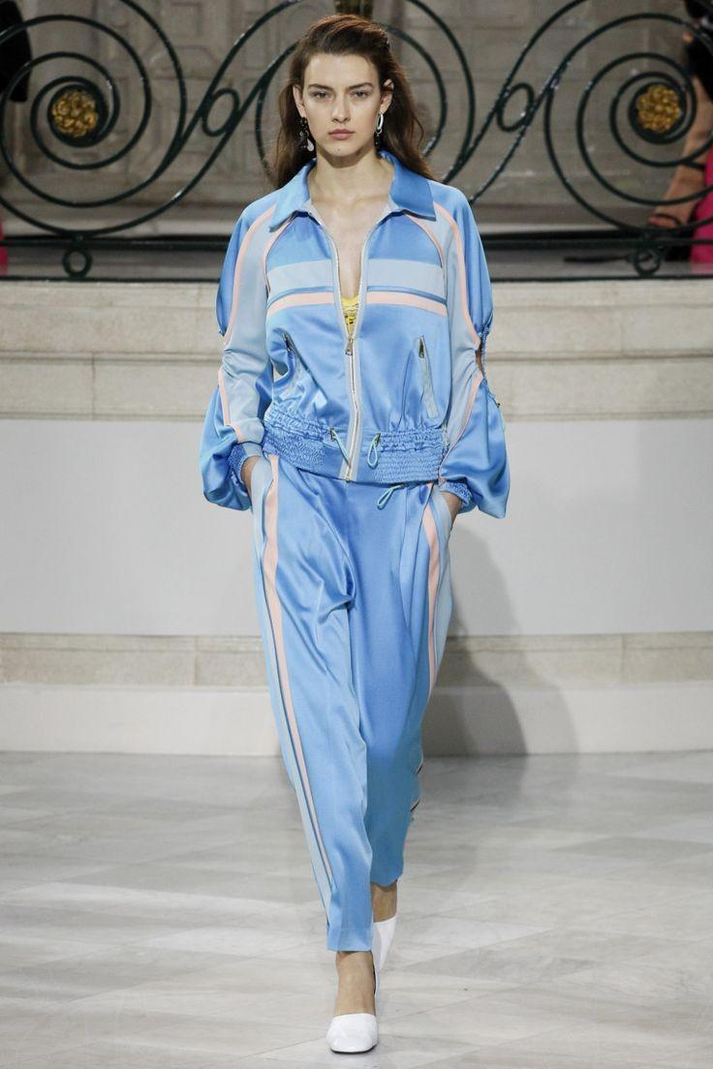
Спорт-шик:

Slide 4
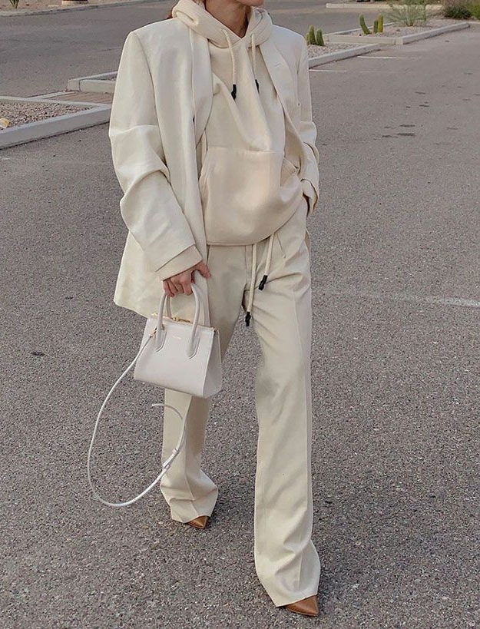
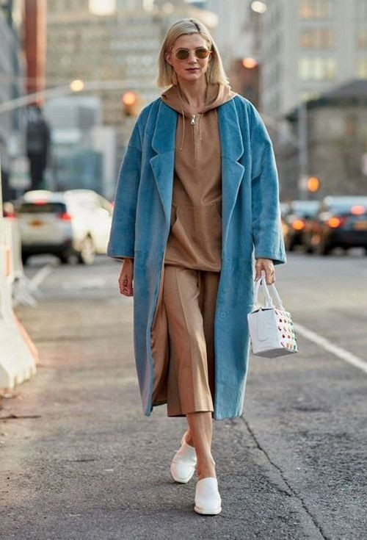
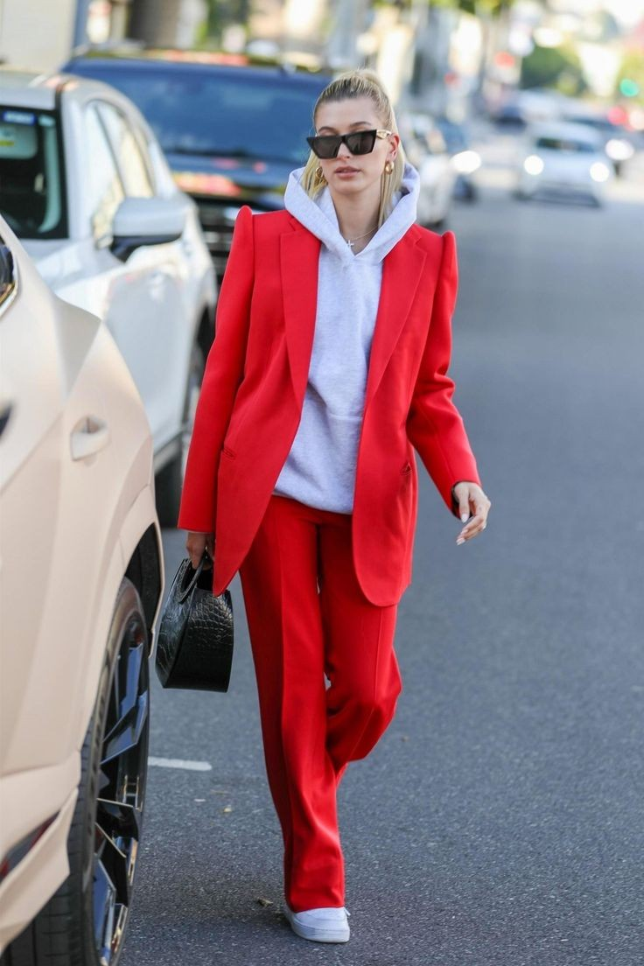
Спорт-шик:

Slide 5
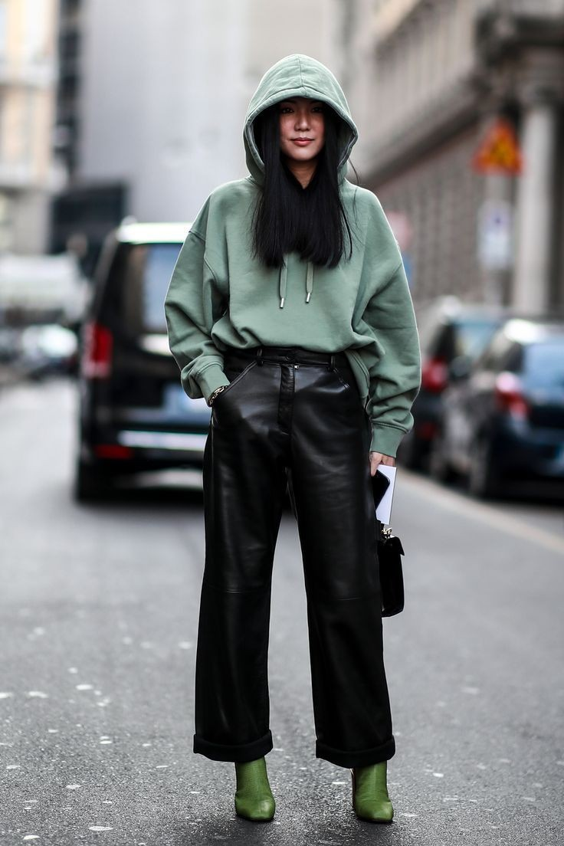
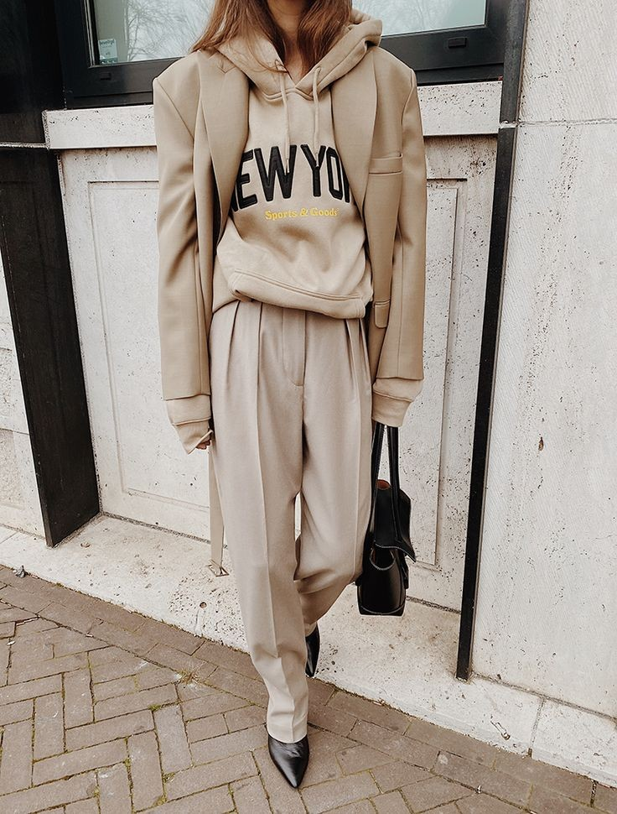
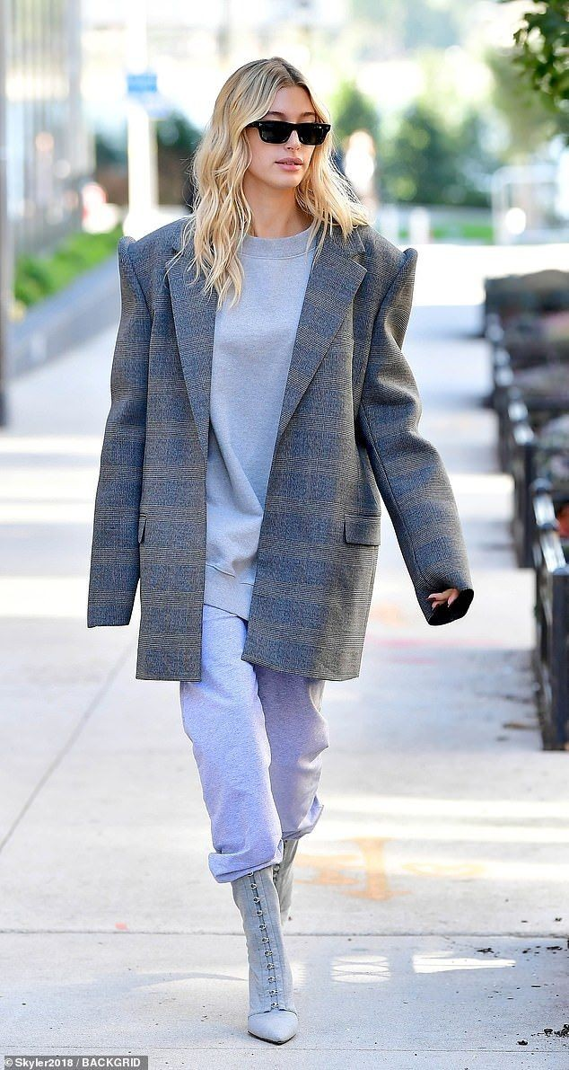
Спорт-шик:

Slide 6
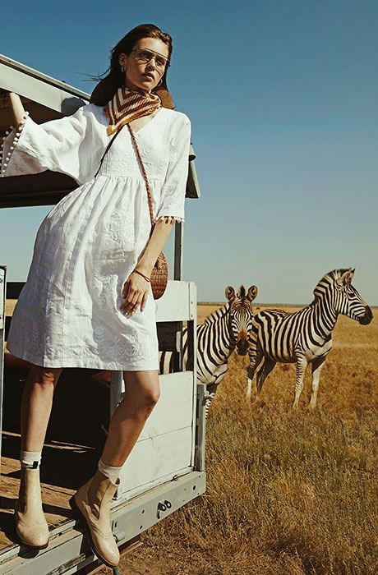
Сафарі
Сафарі - стиль одягу, який сформувався на основі екіпіровки мисливців і міцно увійшов в ранг літньої класики одягу. Одяг в стилі сафарі - це ідеальне поєднання міської моди і африканського колориту. Для стилю характерні: натуральні екологічні тканини природних кольорів, зручний, що не сковує рухів крій одягу, такі деталі, як - накладні кишені, клапани, погони, ремені і пояси, коміри-стійки або відкладним коміри.

Slide 7
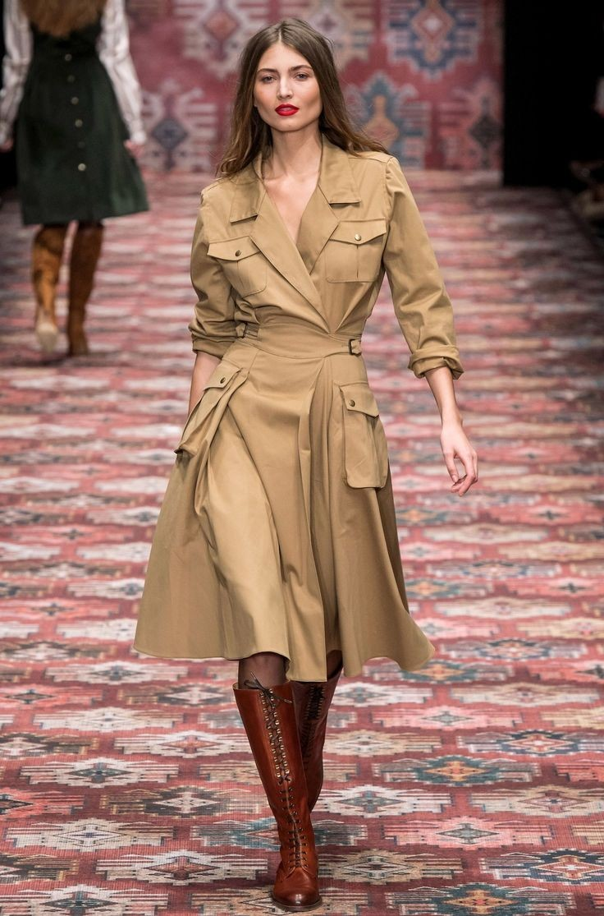
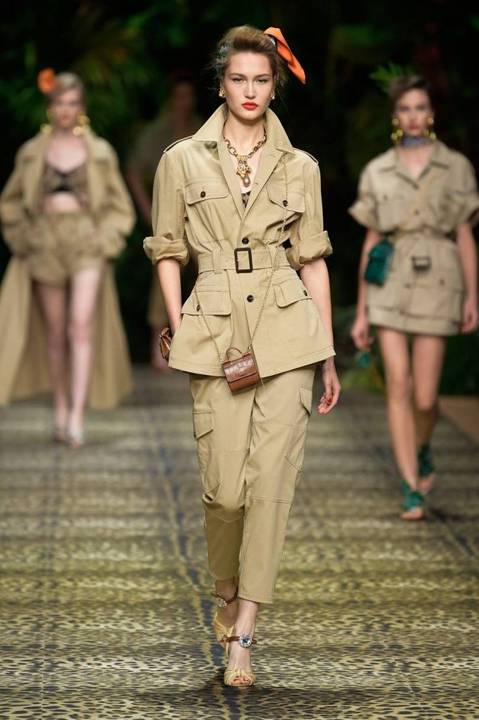
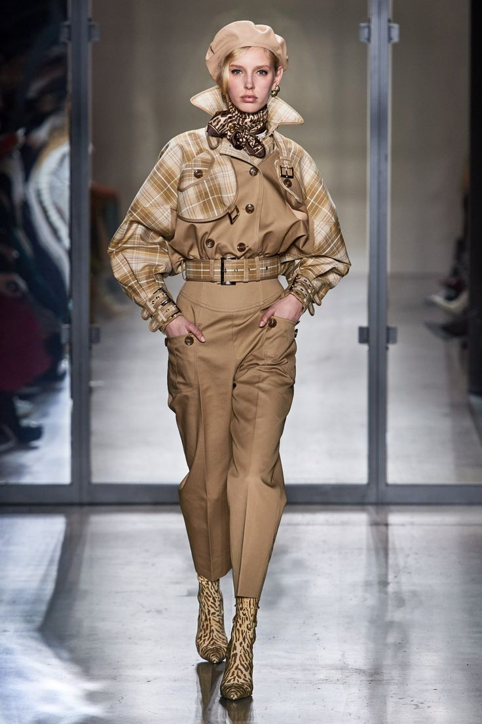
Сафарі:

Slide 8
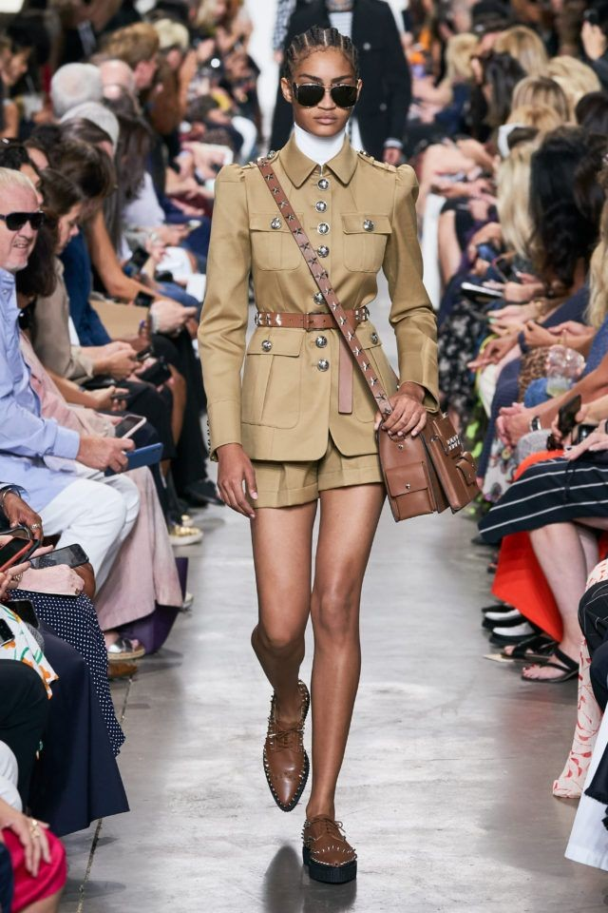
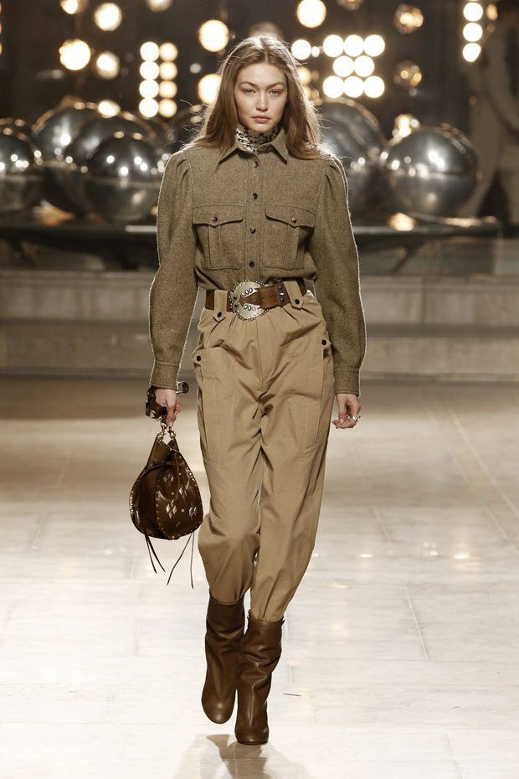
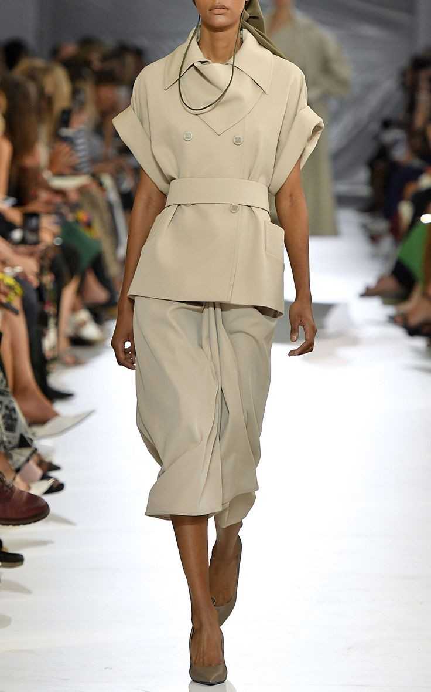
Сафарі:

Slide 9
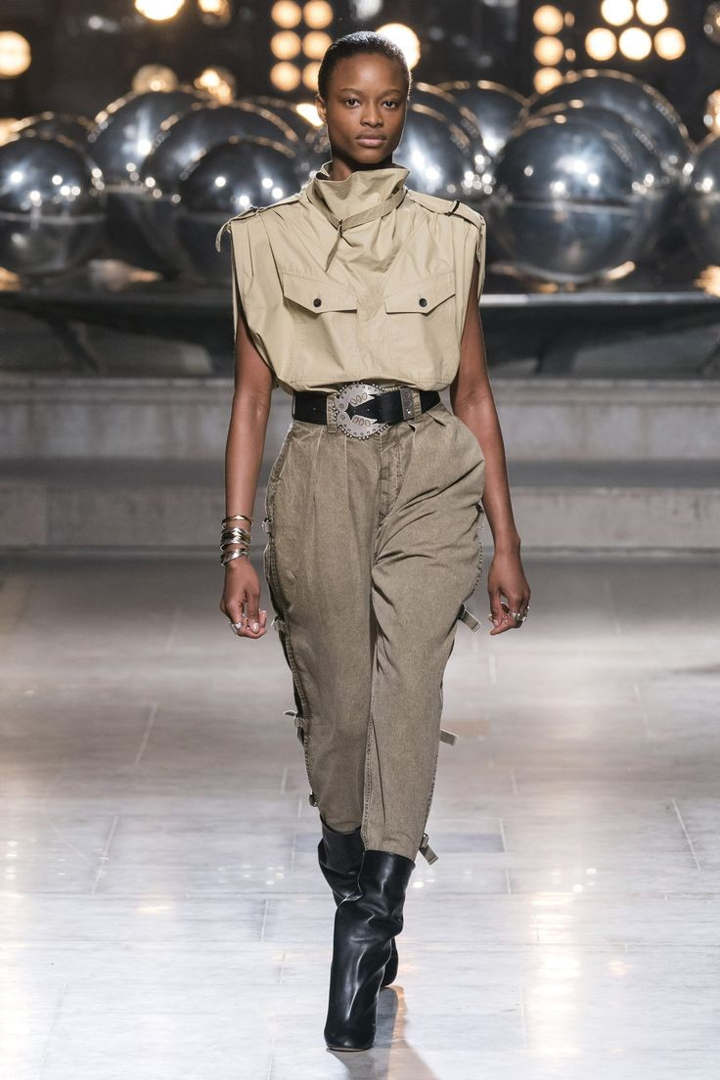
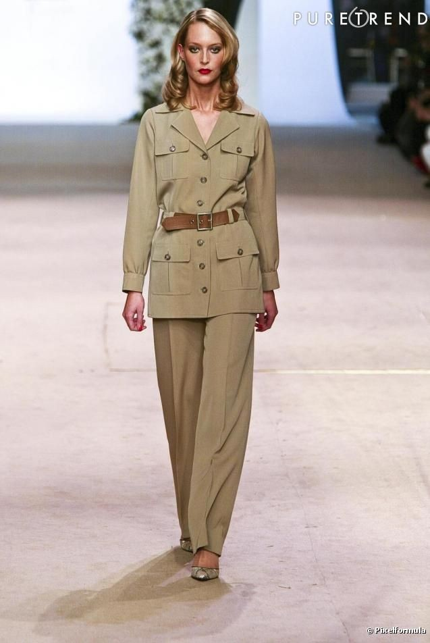
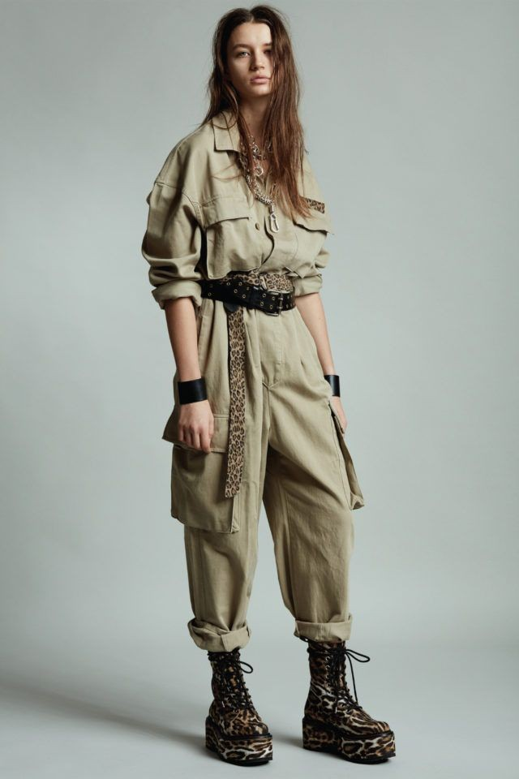
Сафарі:

Slide 10
Ретро
Ретро стиль – це досить широке поняття. Він об'єднує в собі найбільш значимі фасони і модні деталі з минулих десятиліть. Межі цього стилю дизайнери визначають по-різному. В основному до ретро відносять моделі одягу, які створювалися, починаючи з двадцятих років минулого століття, і закінчуючи сімдесятими.

Slide 11
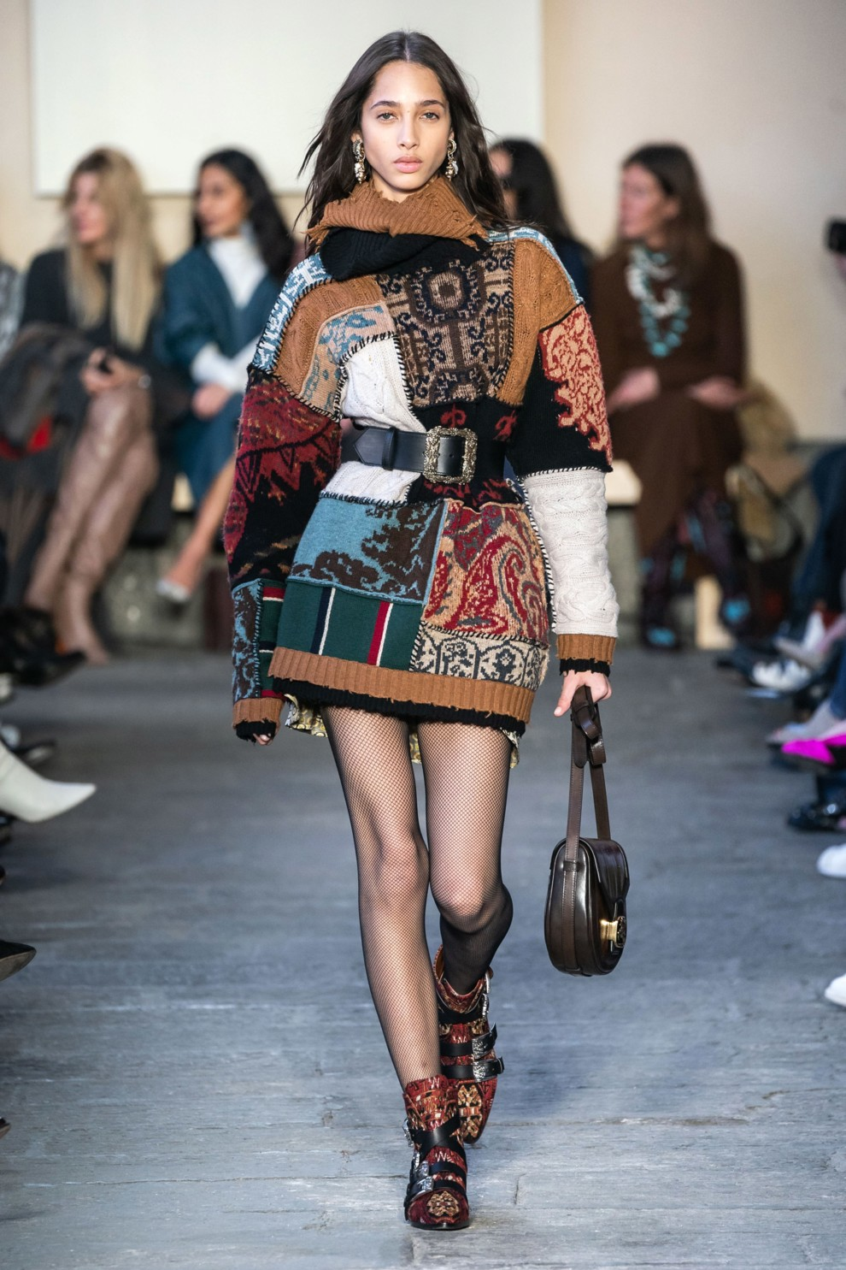
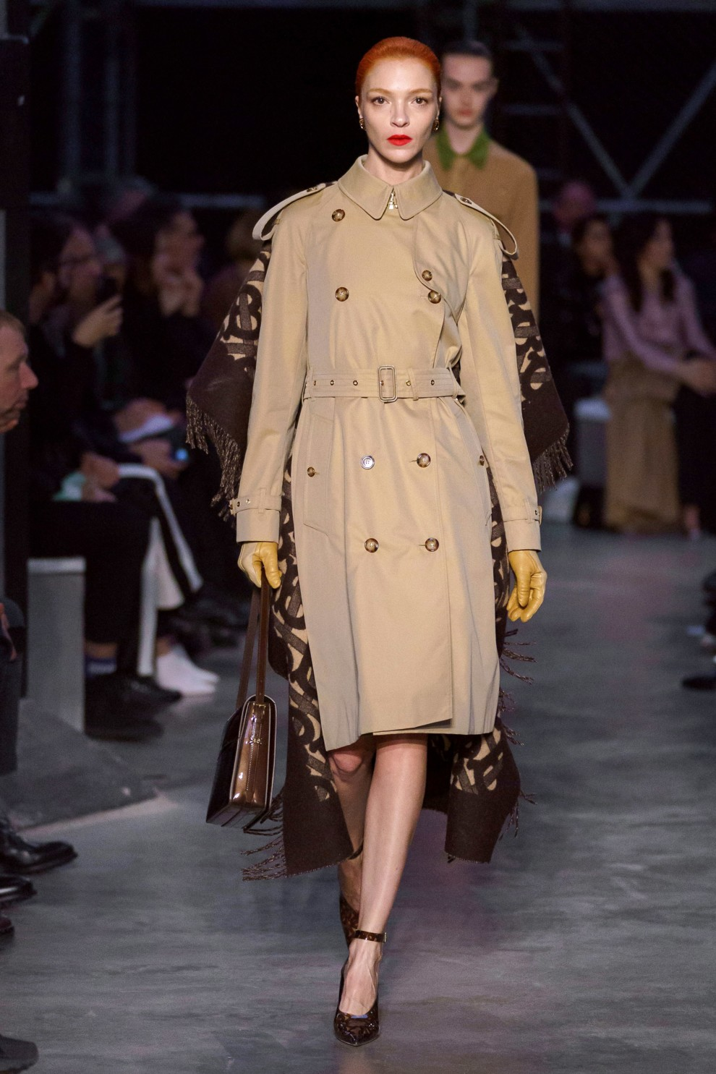
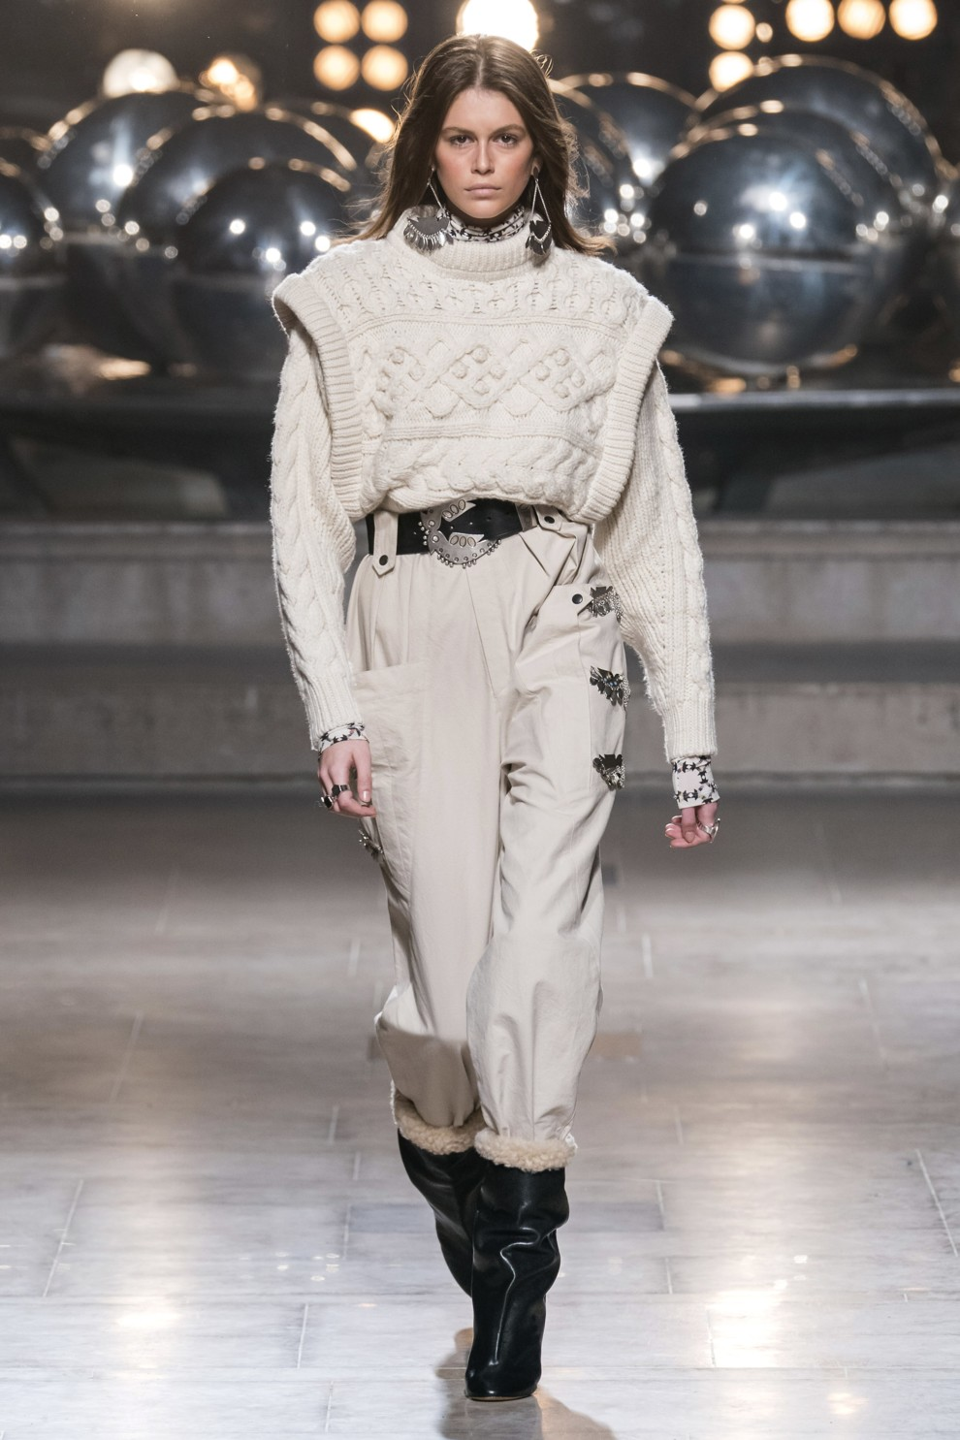
Ретро:

Slide 12
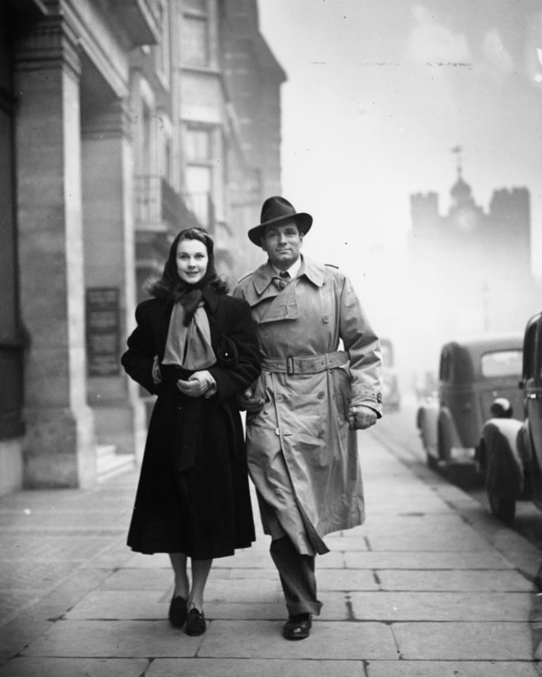
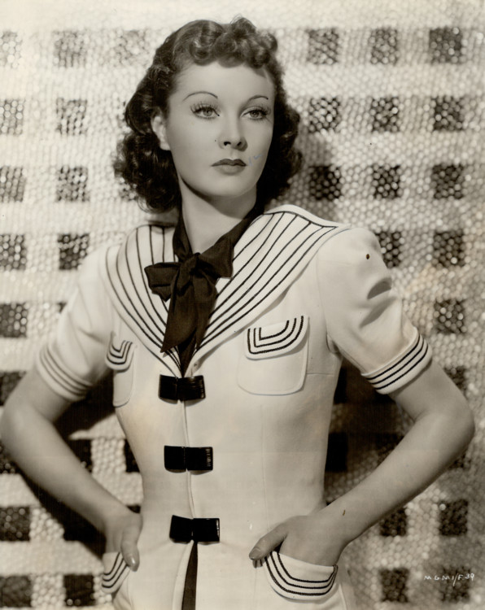
Ретро:

Slide 13
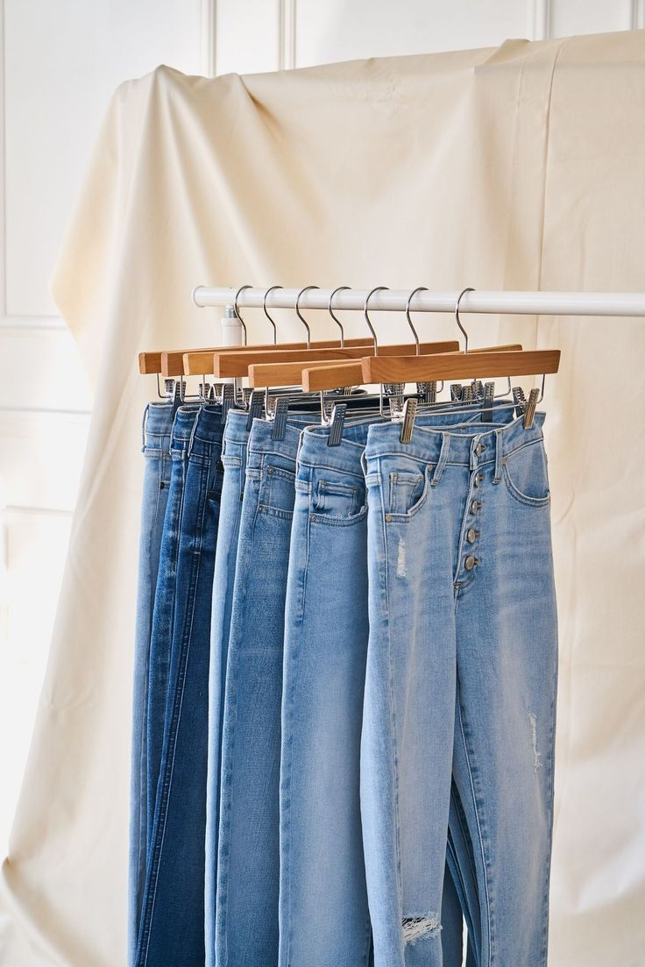
Джинсовий стиль
Денім вже давно вийшов за межі стилю casual і сам перетворився на окремий самостійний стиль. Сьогодні денім можна одягнути практично на будь-яку частину тіла, у тому числі і взуття, взяти сумку з нього ж і додати пару-трійку аксесуарів.

Slide 14
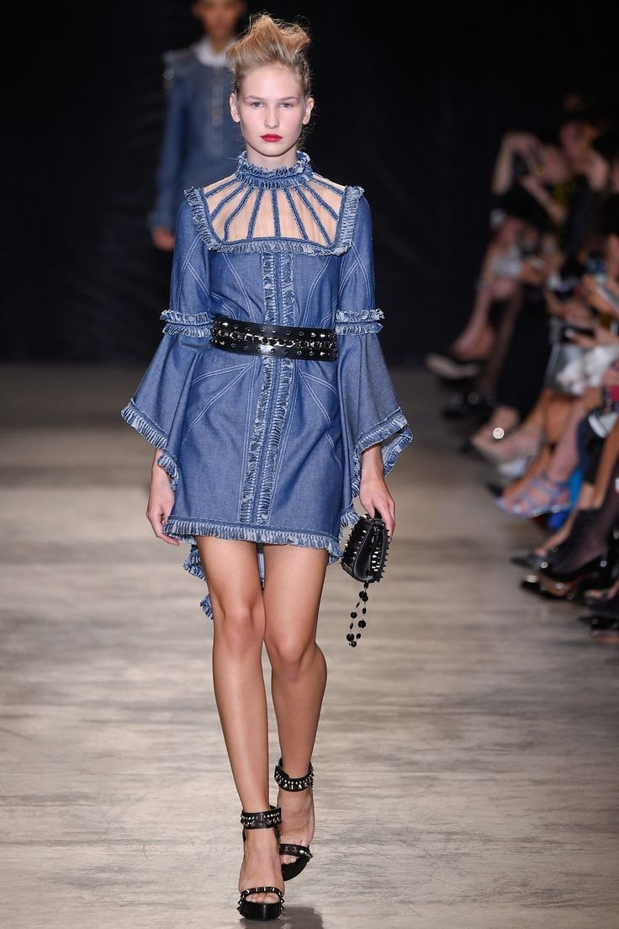
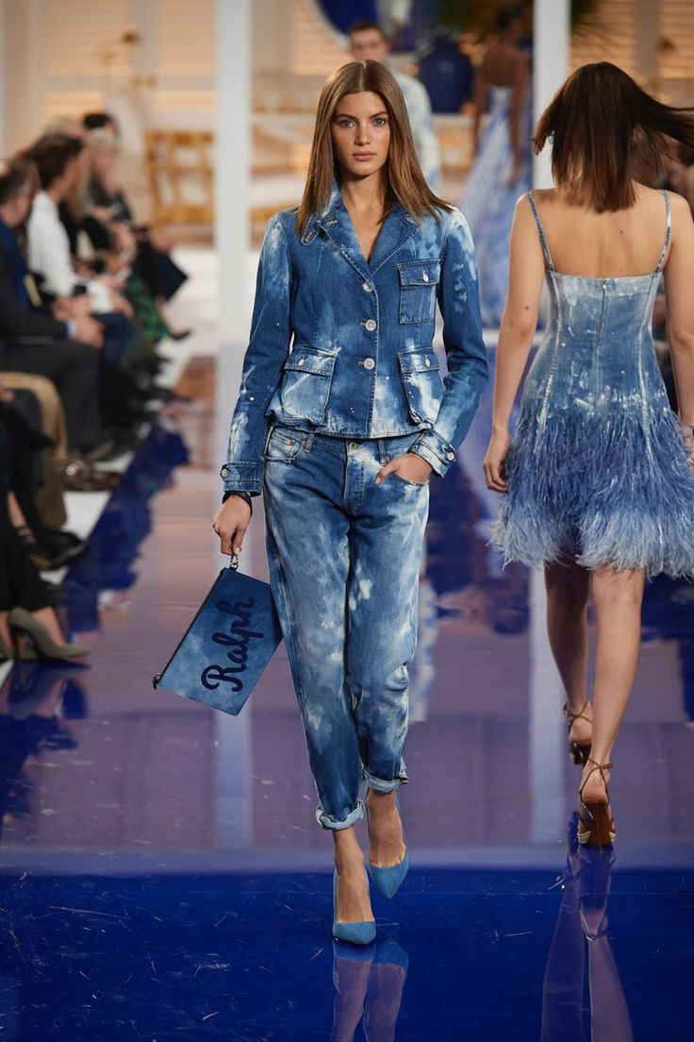
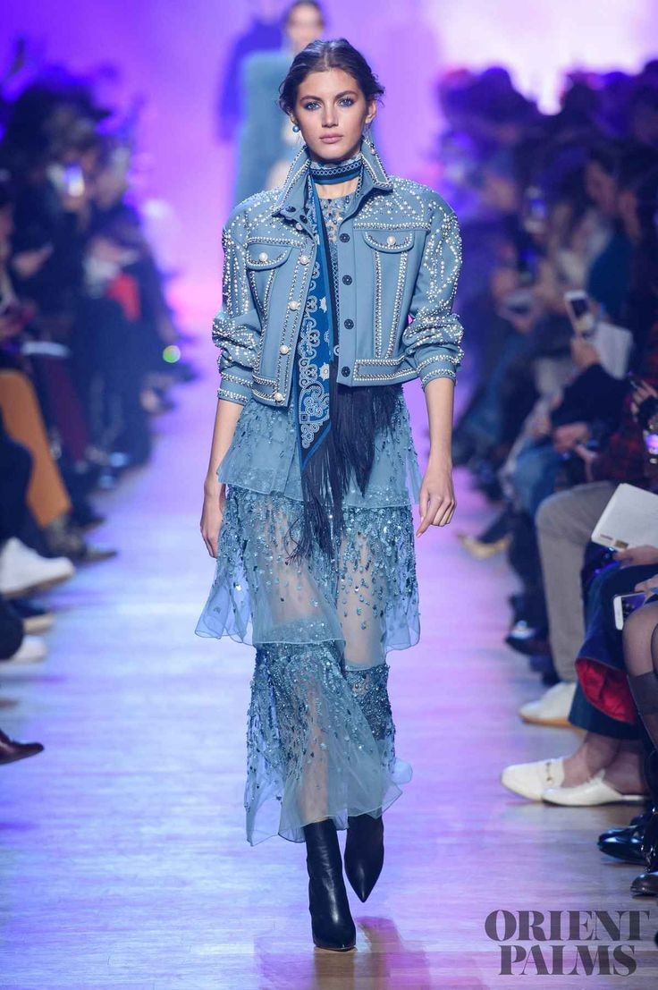
Джинсовому стилі :

Slide 15
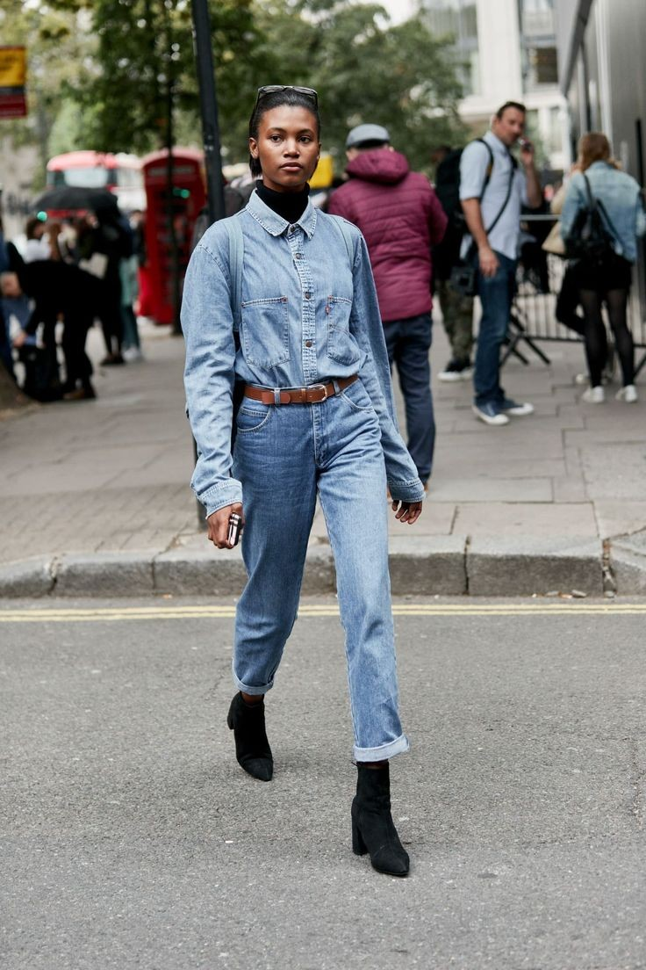
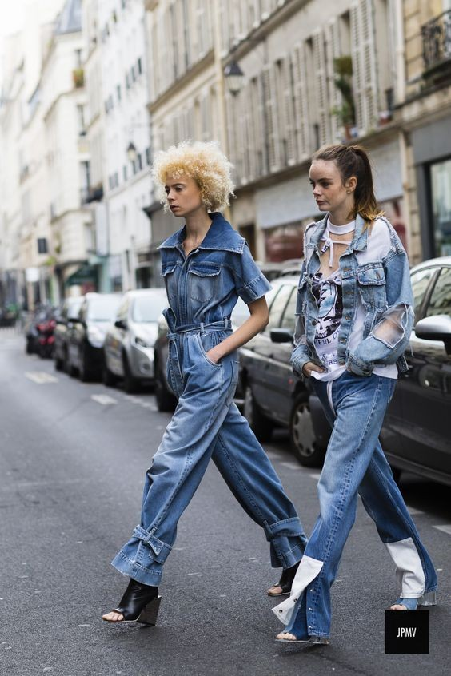
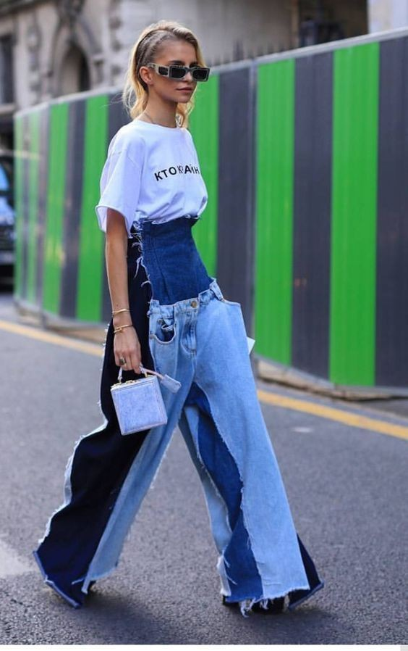
Джинсовому стилі :

Slide 16
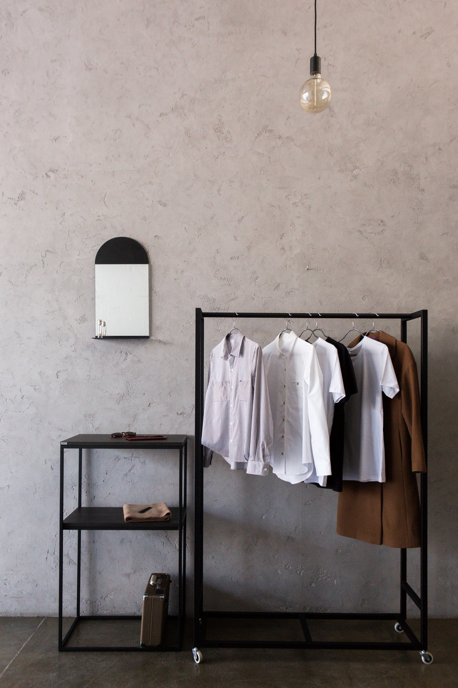
Мінімалізм
Напрямок мінімалізм є одним з найбільш актуальних у цьому сезоні. Лаконічні деталі і акуратні акценти часто виглядають набагато цікавіше і яскравіше трендової мішури. Даний стиль вражає своєю стриманістю і бездоганним смаком. Він не виносить надто яскравих фарб, багатошаровості і зайвого декору. Його шанувальники віддають перевагу чітким силуетах і чудовій якості речей.

Slide 17
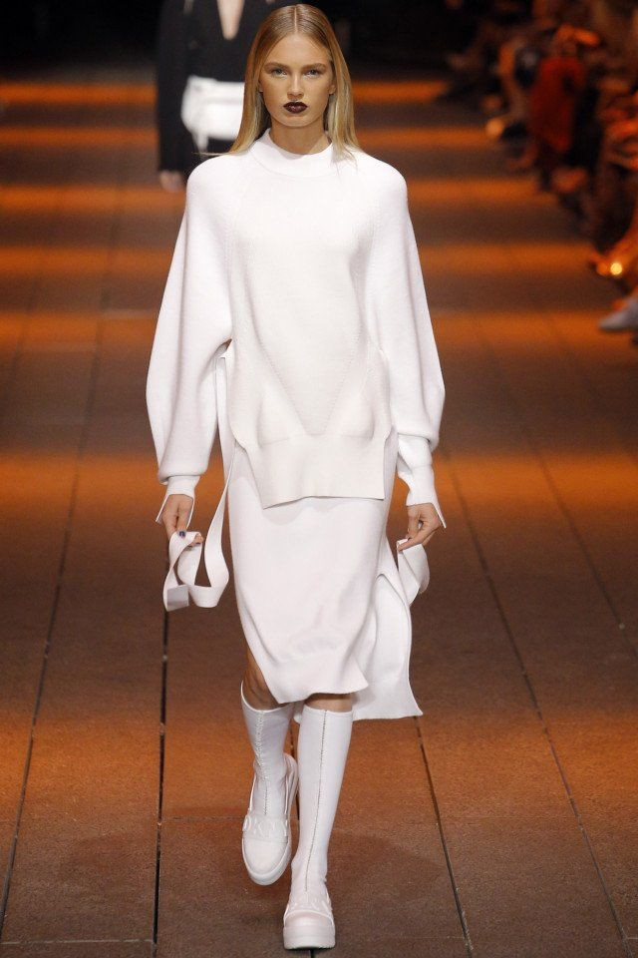
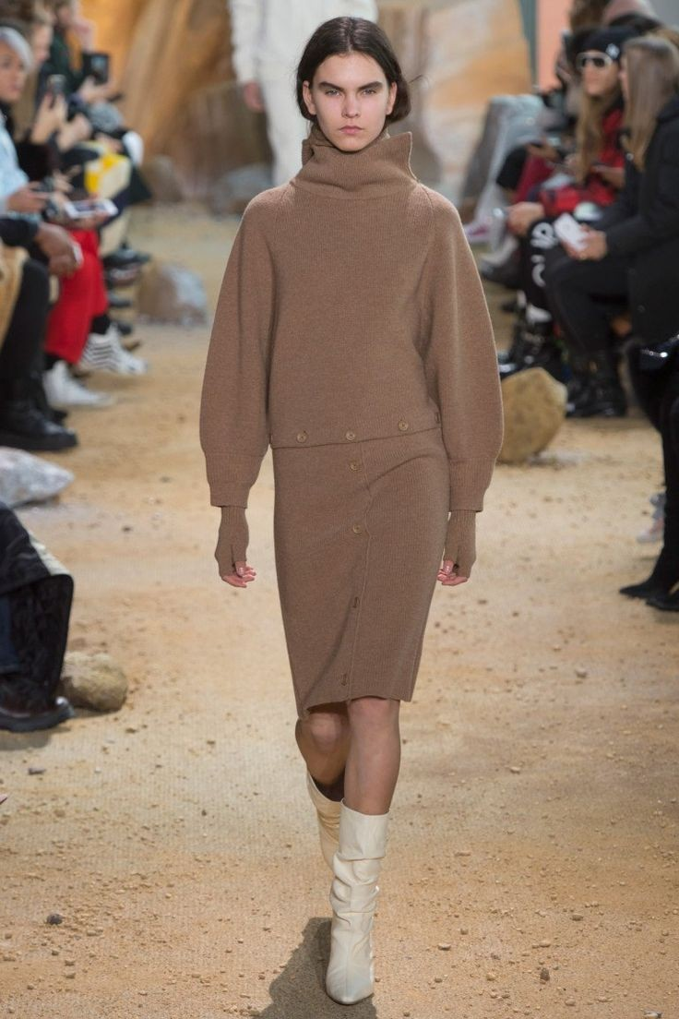
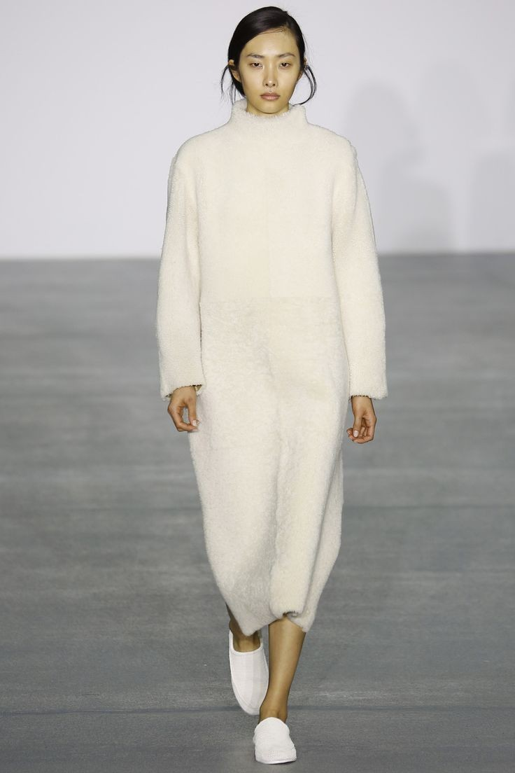
Мінімалізм:

Slide 18
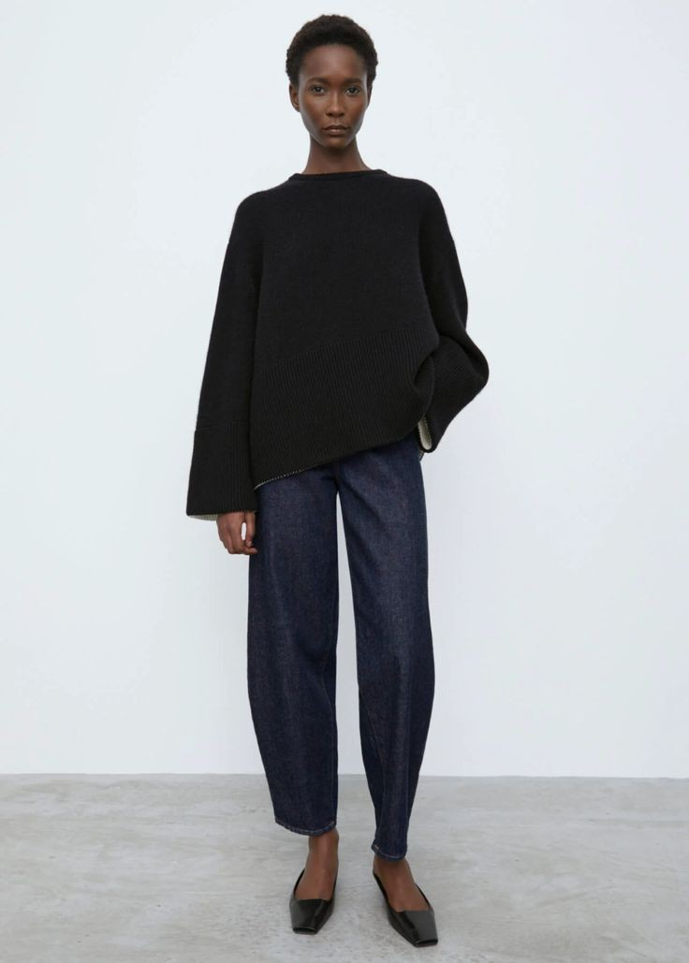
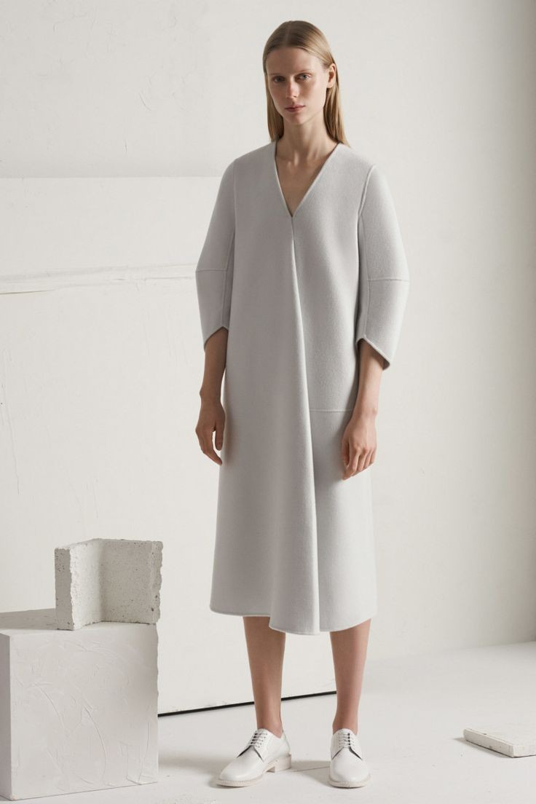
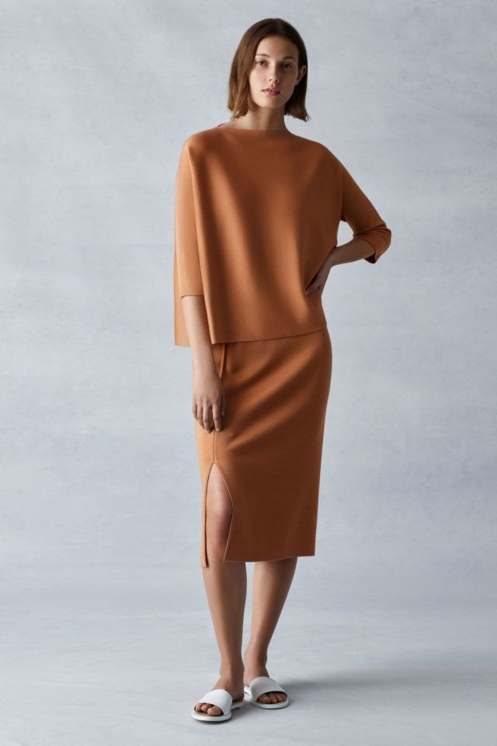
Мінімалізм:

Slide 19
Дякую за увагу

